Slide 1
Modelos preditivos contra fraudes em cartões de crédito
Bruno Henrique Santana Padovese – 71661239
Flavio Gabriel da Silva – 71658084

Slide 2
Scripts disponíveis no GitHub
Todos os scripts completos para desenvolvimento deste trabalho estão disponibilizados no repositório livre:
https://github.com/padovese/academic-projects/tree/master/regressao

Slide 3
A base
A base utilizada para realização deste trabalho contém informações sobre fraudes envolvendo cartões de crédito.
Variáveis:
Fraudulent(fraudulento) – Boolean
Charge_time(hora_carga) – TimeStamp
Amount(Quantidade) – Integer
Card_Country – String
Card_use_24h - Integer

Slide 4
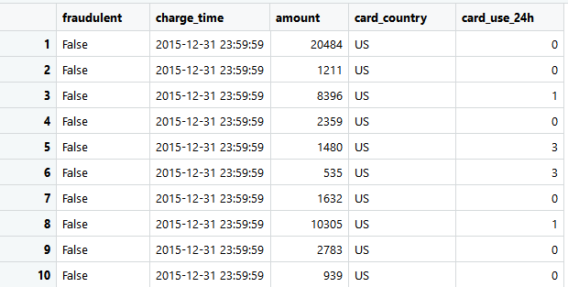
A base
Amostra:
Total de registros: 89,393.

Slide 5
Objetivo
Utilizar os modelos preditivos de regressão logística, arvore de decisão e naive bayes para predizer a saída de novos registros e assim poder identificar padrões e novas fraudes.

Slide 6
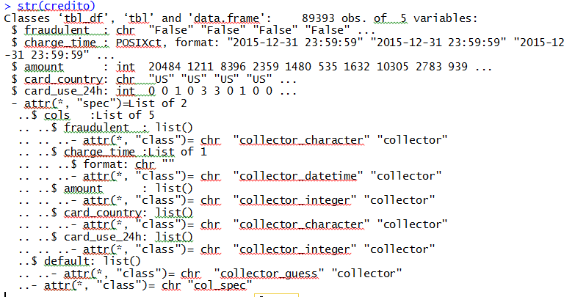
Estrutura dos dados
Uma breve exploração dos dados

Slide 7
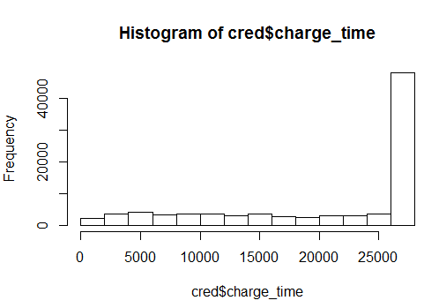
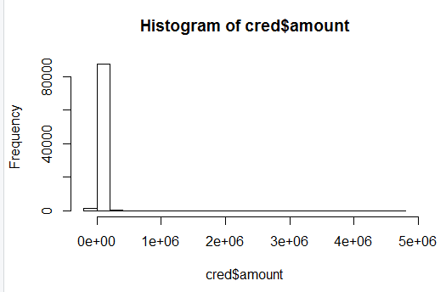
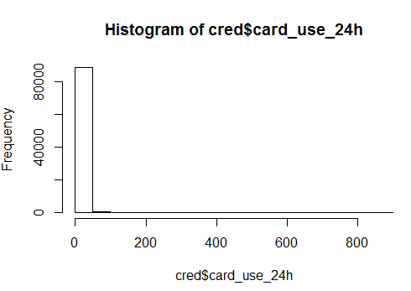
Estrutura dos dados
Não foi necessário grandes transformações, mas observamos a estrutura dos dados e percebemos quase que possivelmente há uma distribuição exponencial.
Por conta disso, decidimos manter os outliers para averiguar se eles prejudicariam os modelos, coisa que aparentemente não ocorreu.

Slide 8
Transformações
Fizemos algumas apenas para facilitar a interpretação dos dados. Foi necessário transformar a variável ‘charge_time’ em numérica e nela transformamos os valores, que são os segundos do dia correspondente desde 01/01/1970 até o valor do registro e também dividimos o valor por 60, para criar uma equivalência em minutos.
Transformamos em fator as variáveis categóricas e dividimos o ‘amount’ por 1000.
No naive Bayes, especificamente, fizemos uma discretização, uma espécie de distribuição por frequência sem usar regras estatísticas como a regra de Sturges, apenas usamos valores que pareciam bons.

Slide 9
Modelo preditivo: regressão logística
Para aplicar a função de regressão logística é necessário converter a variável “fradulent” para binária. E além dela também a “charge_time” para numérica.
Para esta prática foram utilizadas duas abordagens:
Uso da biblioteca “sqldf” e conversão direta com “as.numeric”.

Slide 10
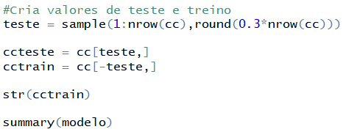
Modelo preditivo: regressão logística
O modelo foi separado em teste e treino:

Slide 11
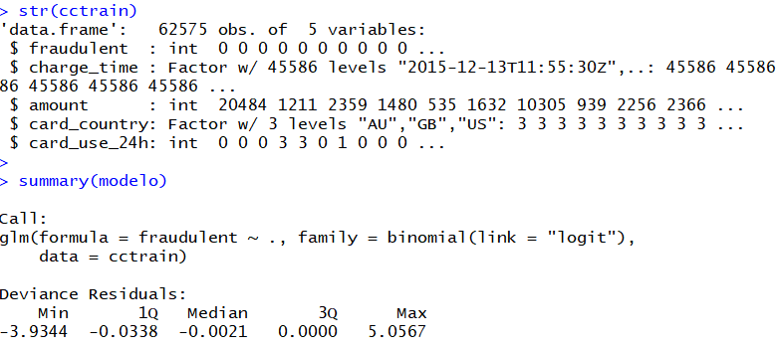
Modelo preditivo: regressão logística
Exploração do dado:

Slide 12
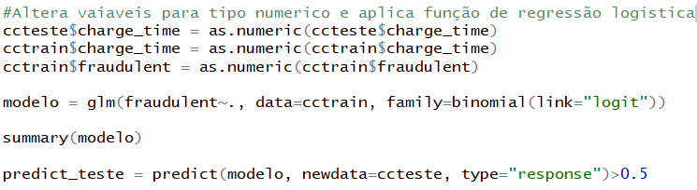
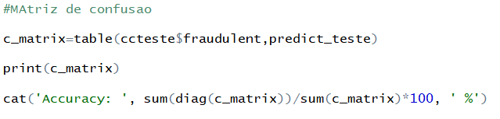
Modelo preditivo: regressão logística
Foi necessário converter algumas variáveis e então aplicar a regressão e a matriz de confusão:

Slide 13
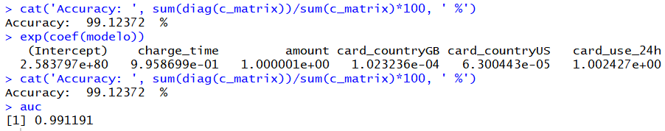
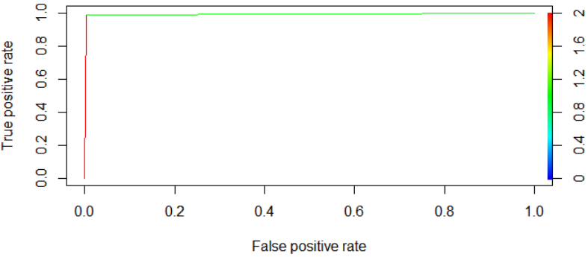
Modelo preditivo: regressão logística
Resultado:
Curva ROC:

Slide 14
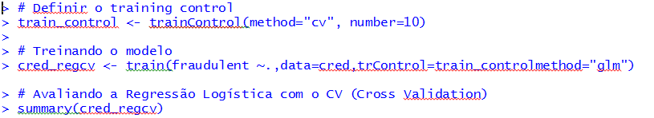
Modelo preditivo: regressão logística – Cross Validation
Para o Cross Validation, usamos o método K fold, que consiste em dividir a base em 10 subconjuntos iguais, deixar um de teste e executar a rotina nos outros 9 e por fim, aplicar o modelo obtido em todas as 10 execuções sobre a base para averiguar a acurácia.
O pacote caret trás mais de 200 modelos diferentes para serem aplicados, com a opção de escolher o cross validation em diversas modalidades. Existem funções que replicam o método, mas escolhemos o caret por diversas indicações em fóruns e sua aparente simplicidade e confiabilidade
Comando e resultado:

Slide 15
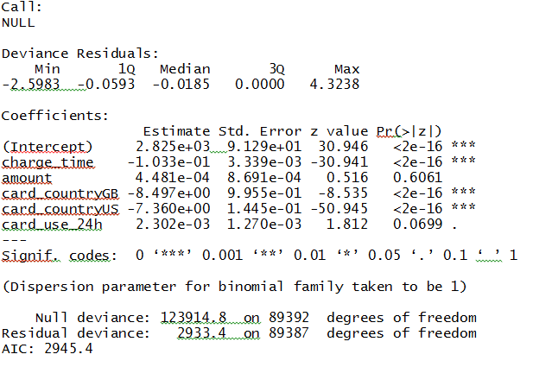
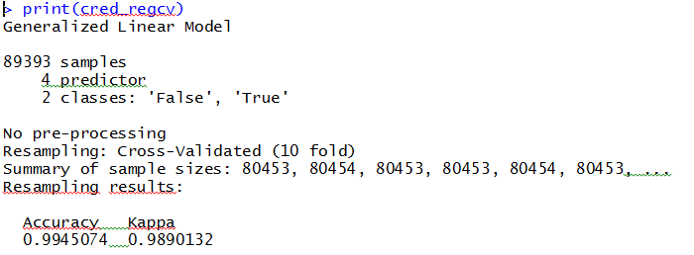

Slide 16
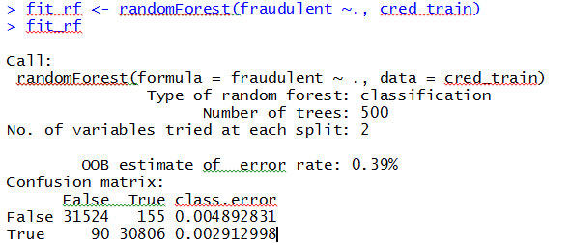
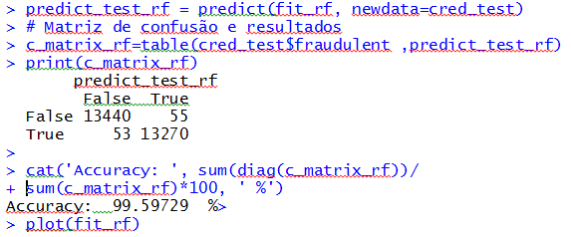
Modelo – Random Forest
O setup para o Random Forest não exigiu nenhum tratamento à base:

Slide 17
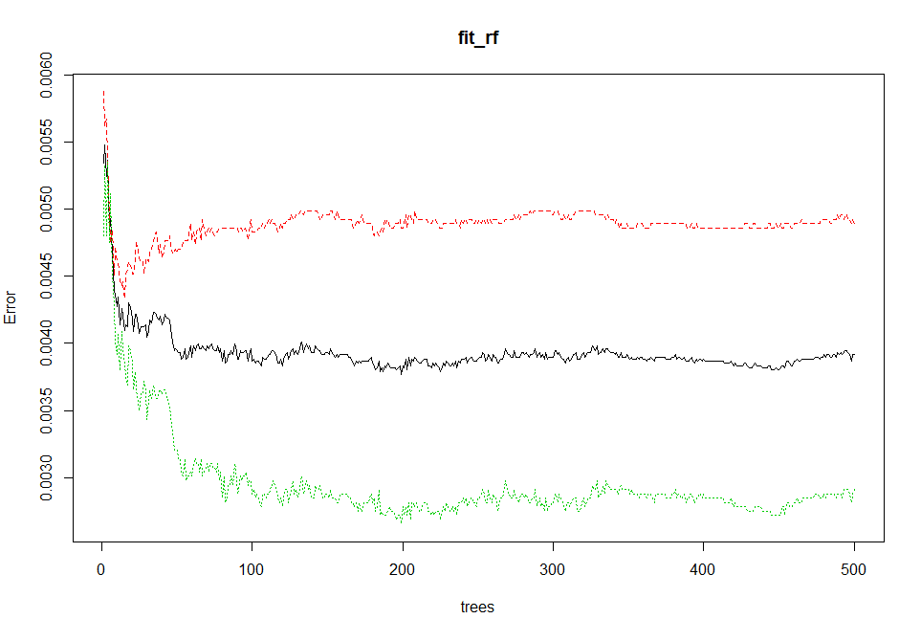

Slide 18
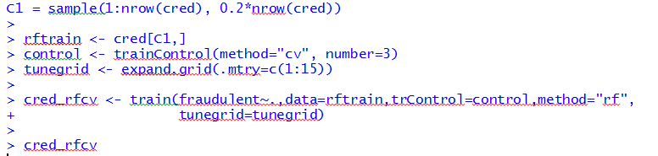
CV com Random Forest
Aplicamos mais a critério de curiosidade, usamos 20% da base e delimitamos o particionamento em 3, ao invés de 10, usado na regressão.

Slide 19
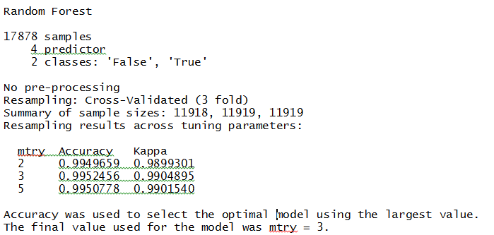
CV com Random Forest
O resultado, com apenas 20% da base, impressiona...

Slide 20
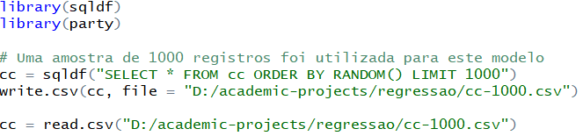
Modelo preditivo: arvore de decisão
Para aplicar o modelo de arvore de decisão foi retirado uma amostra aleatória de 1000 registros da base. Com registros mais elevados o processamento se mostrou muito lento. A amostra pode ser encontrada no repositório do GitHub mencionado no inicio do trabalho.

Slide 21
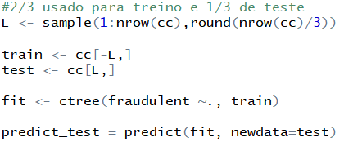
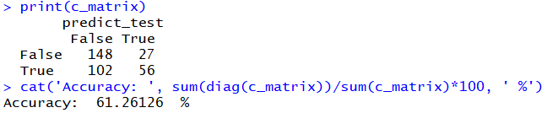
Modelo preditivo: arvore de decisão
Foram utilizados 2/3 destes dados para treino e 1/3 de teste:
Matriz de confusão e resultado:

Slide 22
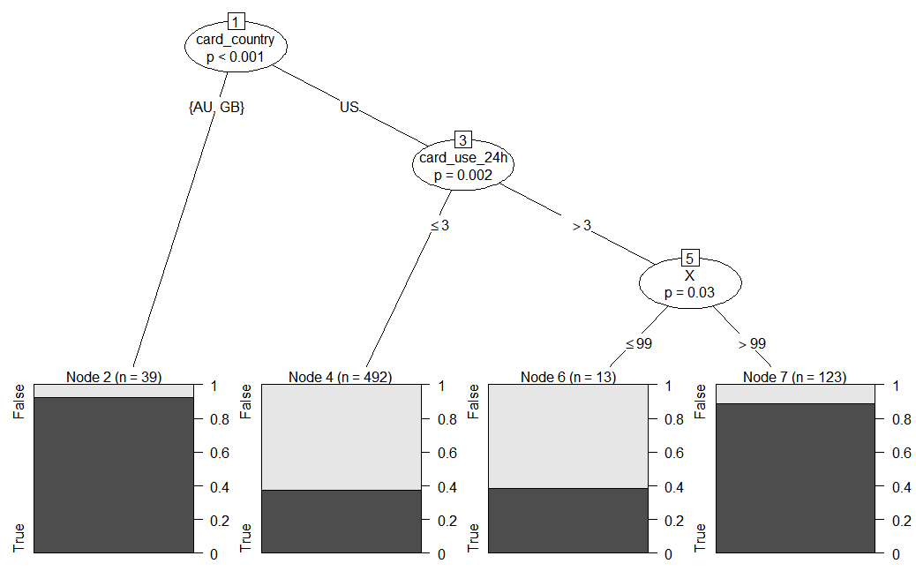
Modelo preditivo: arvore de decisão

Slide 23
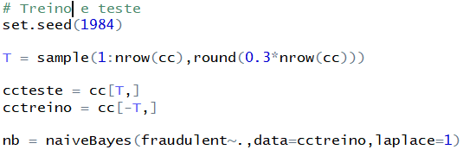
Modelo preditivo: naive bayes
Para este modelo será mantida a mesma taxa de teste e treino do modelo de regressão logística:

Slide 24
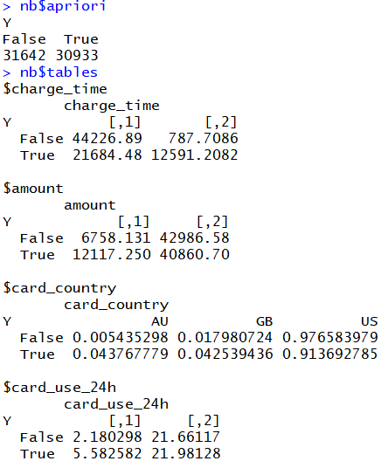
Modelo preditivo: naive bayes

Slide 25
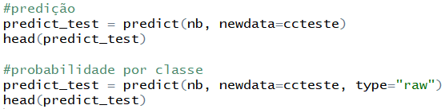
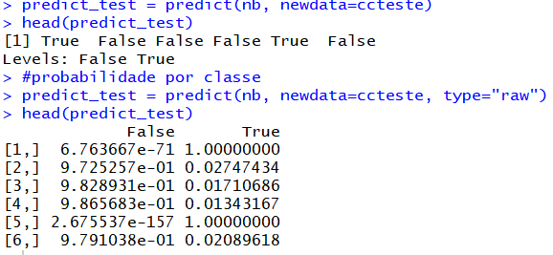
Modelo preditivo: naive bayes
Predição:

Slide 26

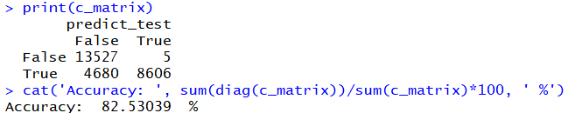
Modelo preditivo: naive bayes
Matriz de confusão e resultado:

Slide 27
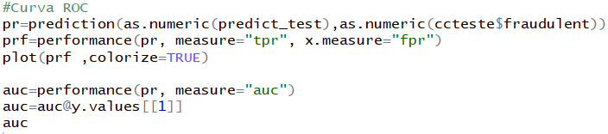
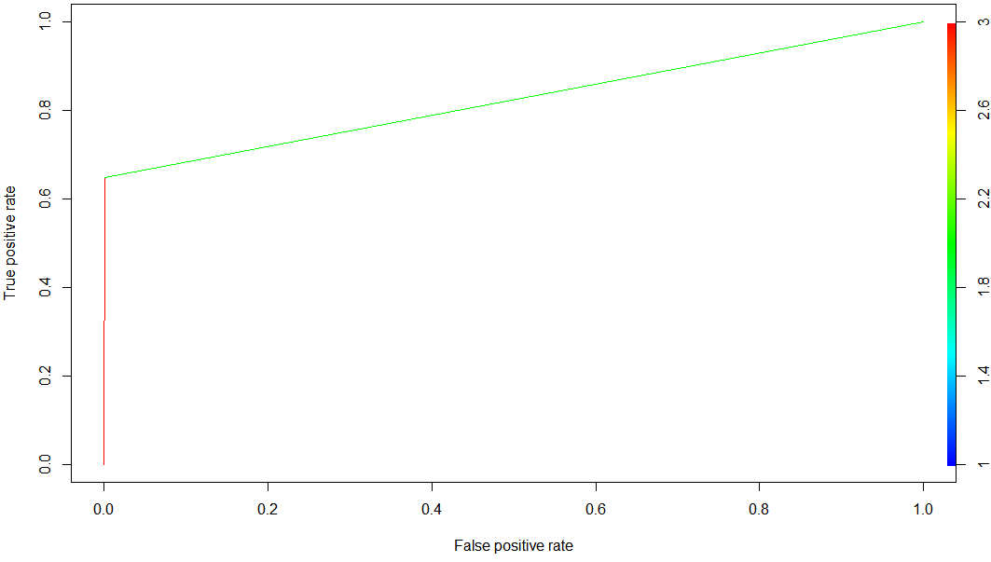

Modelo preditivo: naive bayes
Curva ROC:

Slide 28

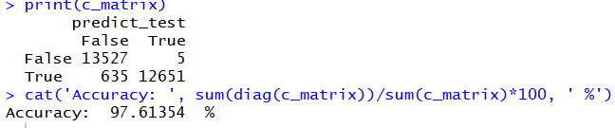
Modelo preditivo: naive bayes
Como bônus, o comando cut(20) foi utilizado para agrupar valores e então testado novamente com os mesmos valores, porém tendo retorno mais assertivo:

Slide 29
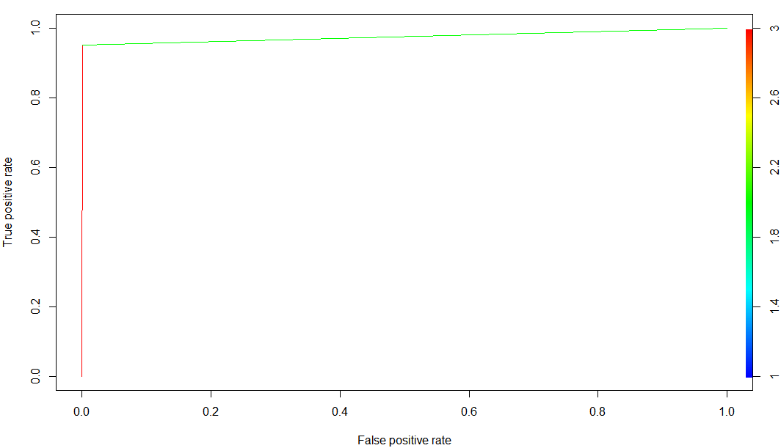
Modelo preditivo: naive bayes
Curva ROC gerada novamente:

Slide 30

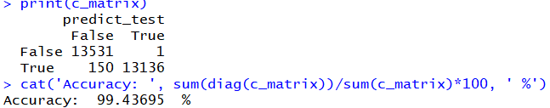
Modelo preditivo: naive bayes
Utilizando o cut(100) obtivemos um resultado ainda melhor:

Slide 31
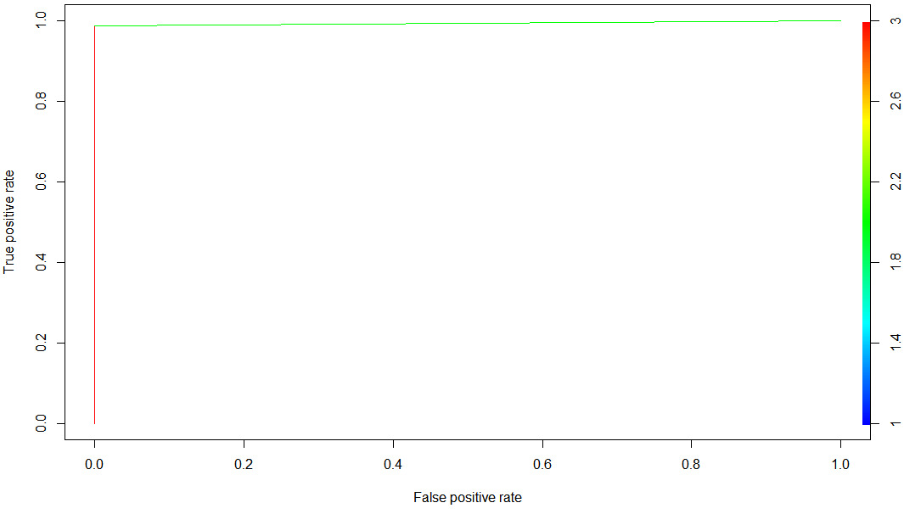
Modelo preditivo: naive bayes
Curva ROC gerada novamente:

Slide 32
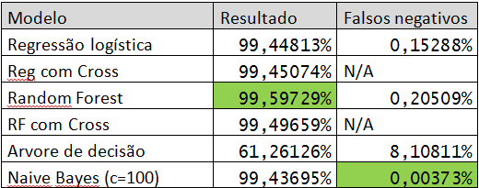
Modelo escolhido – Random Forest

Slide 33
Crux do Projeto
Explorar os modelos tentando extrapolar o aprendido em classe, dado ser uma base comum e utilizada em aula
Incompatibilidade de alguns pacotes para o R 3.4.4 e 3.5.0
Base com pouca informação sobre o significado dos dados

Slide 34
Conclusão
Modelo escolhido – Random Forest
Medalha de prata – Naive Bayes (e pendente de novas avaliações como Cross validation, categorização baseada em estatística)
Ponto de atenção – Falsos positivos, tempo de processamento
Aprendizado: Explorar os modelos, buscar informação com assertividade, escolher melhor o problema e a estratégia de abordagem dele
À melhorar: exploração dos dados através de gráficos, conhecimentos de estatística para exploração

